Slide 1


中间人攻击
ARP污染和DNS欺骗

Slide 2
ARP污染
原理与实践
ARP污染
如何防范
DNS欺骗
原理与实践
DNS欺骗
如何防范

Slide 3
ARP污染的原理与实践
01

Slide 4
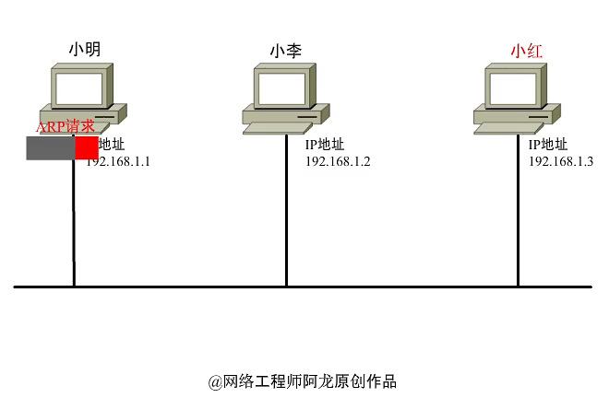
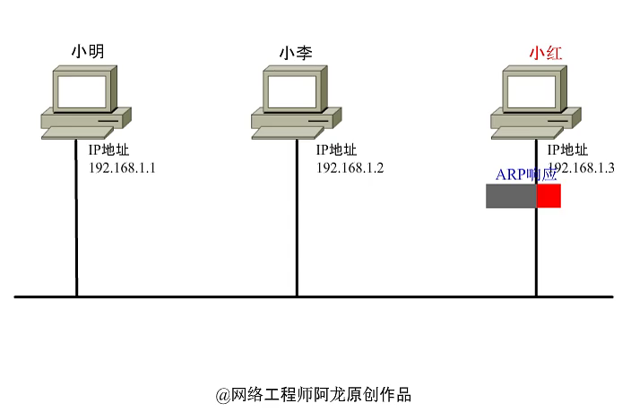
ARP协议的工作
地址解析协议ARP（Address Resolution Protocol）是用来将IP地址解析为MAC地址的协议。请求报文为广播，响应报文为单播。

Slide 5
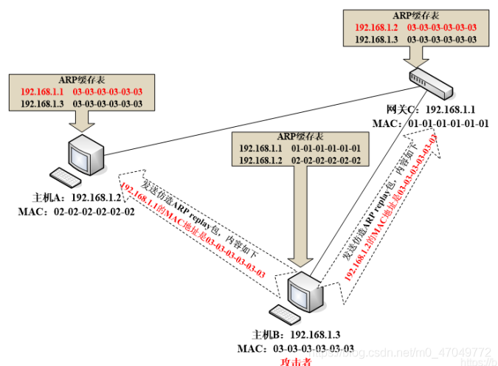
ARP污染的原理
当开启ARP污染时，攻击者在收到ARP广播后，发送大量虚假的ARP回复，使得靶机的ARP缓存表中记录某IP地址对应攻击机的mac地址

Slide 6
ARP污染攻击实践
网关192.168.252.2
本次实验创建三个虚拟机，分别为靶机、攻击机、ftp服务器，三者处于同一子网下
Kali攻击机192.168.252.130
FTP服务器192.168.252.131
winXP靶机192.168.252.132

Slide 7
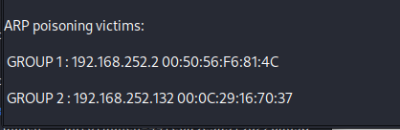
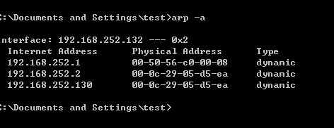
ARP污染攻击实践
打开ettercap，使用预设的ARP poisoning工具，设定目标1为子网网关，目标2为被攻击的主机地址。效果是使得靶机把网关的mac地址误记为攻击机的mac地址。
打开靶机，输入指令’arp –a’，发现网关mac地址和攻击机mac地址相同，所有发向网关的包都将发至攻击机

Slide 8
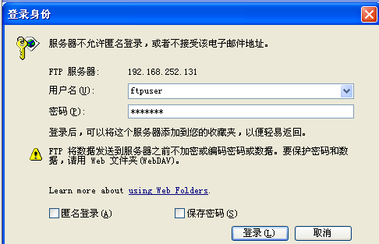
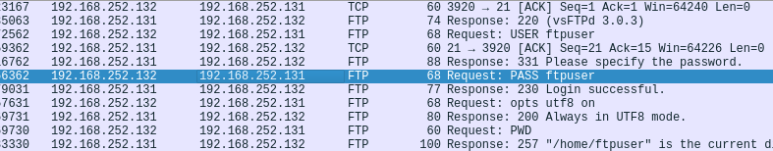
ARP污染攻击实践
建立一个ftp服务器，正常情况下靶机能与其建立FTP连接
在开启ARP攻击后，原本发送至ftp服务器的包被发送到攻击机上，可以直接获取用户名和口令。

Slide 9
ARP污染的防范
02

Slide 10
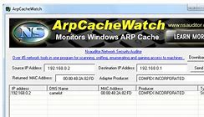

如何防范ARP污染？
不把网络信任关系单纯地建立在IP基础上或MAC基础上，在网络中架设DHCP服务器，绑定网关与客户端IP+MAC，该做法需要注意的是要保证网络中的dhcp服务器相互之间不冲突。
添加静态的ARP映射表，不让主机刷新设定好的映射表，该做法适用于网络中主机位置稳定，不适用在主机更换频繁的局域网或大型网络中。
有一些软件可监听网络上的ARP回应，若侦测出有不正常变动时可发送邮箱通知管理者。例如UNIX平台的Arpwatch以及Windows上的XArp v2。

Slide 11
DNS欺骗的原理与实践
03

Slide 12
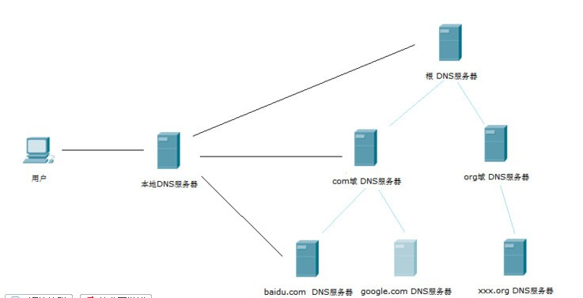
DNS协议的工作
假如我们要访问 www.baidu.com ，首先要向本地DNS服务器发出DNS请求，查询 www.baidu.com 的IP地址，如果本地DNS服务器没有在自己的DNS缓存表中发现该网址的记录，就会向根服务器发起查询，根服务器收到请求后，将com域服务器的地址返回给本地DNS服务器，本地DNS服务器则继续向com域发出查询请求，域服务器将 baidu.com 授权域名服务器的地址返回给本地DNS服务器，本地DNS服务器继续向 baidu.com 发起查询，得到 www.baidu.com 的IP地址。
本地DNS服务器得到 www.baidu.com 对应的IP地址后以dns应答包的方式传递给用户，并且在本地建立DNS缓存表。
p.s. Windows下查看和刷清空DNS缓存表的命令
ipconfig /displaydns
ipconfig /flushdns

Slide 13
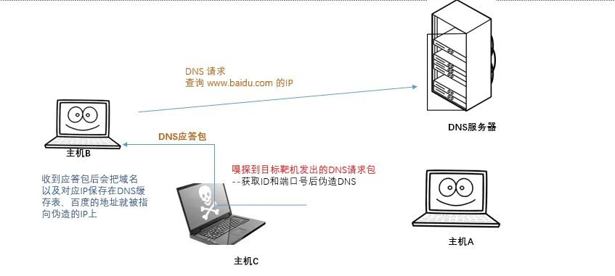
DNS欺骗的原理
目标将其DNS请求发送到攻击者这里，然后攻击者伪造DNS响应，将正确的IP地址替换为其他IP，之后你就登陆了这个攻击者指定的IP，而攻击者早就在这个IP中安排好了一个伪造的网站，从而骗取用户输入他们想得到的信息

Slide 14
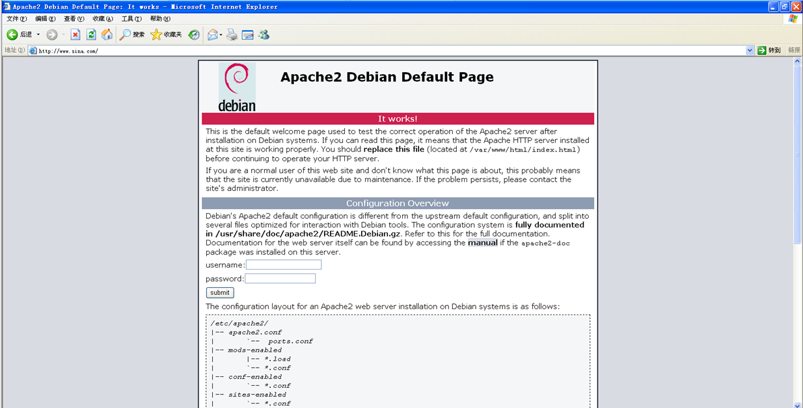
DNS欺骗的攻击实践
本实验使用两台虚拟机，分别为winXP系统的靶机和攻击机kali。
使用Apache网站作为钓鱼网站模板，嵌入登录代码进行钓鱼。

Slide 15
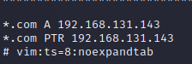
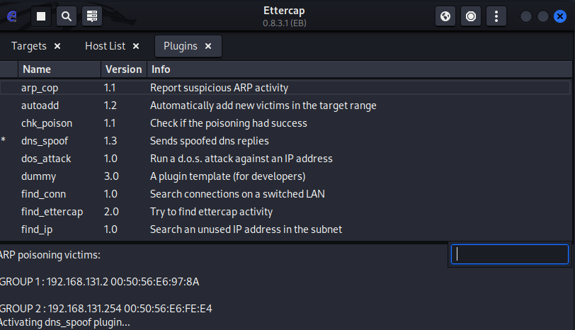
DNS欺骗的攻击实践
在kali机上伪造DNS解析记录
通过ettercap软件打开DNS偷毒
将伪造的解析记录发给客户机

Slide 16
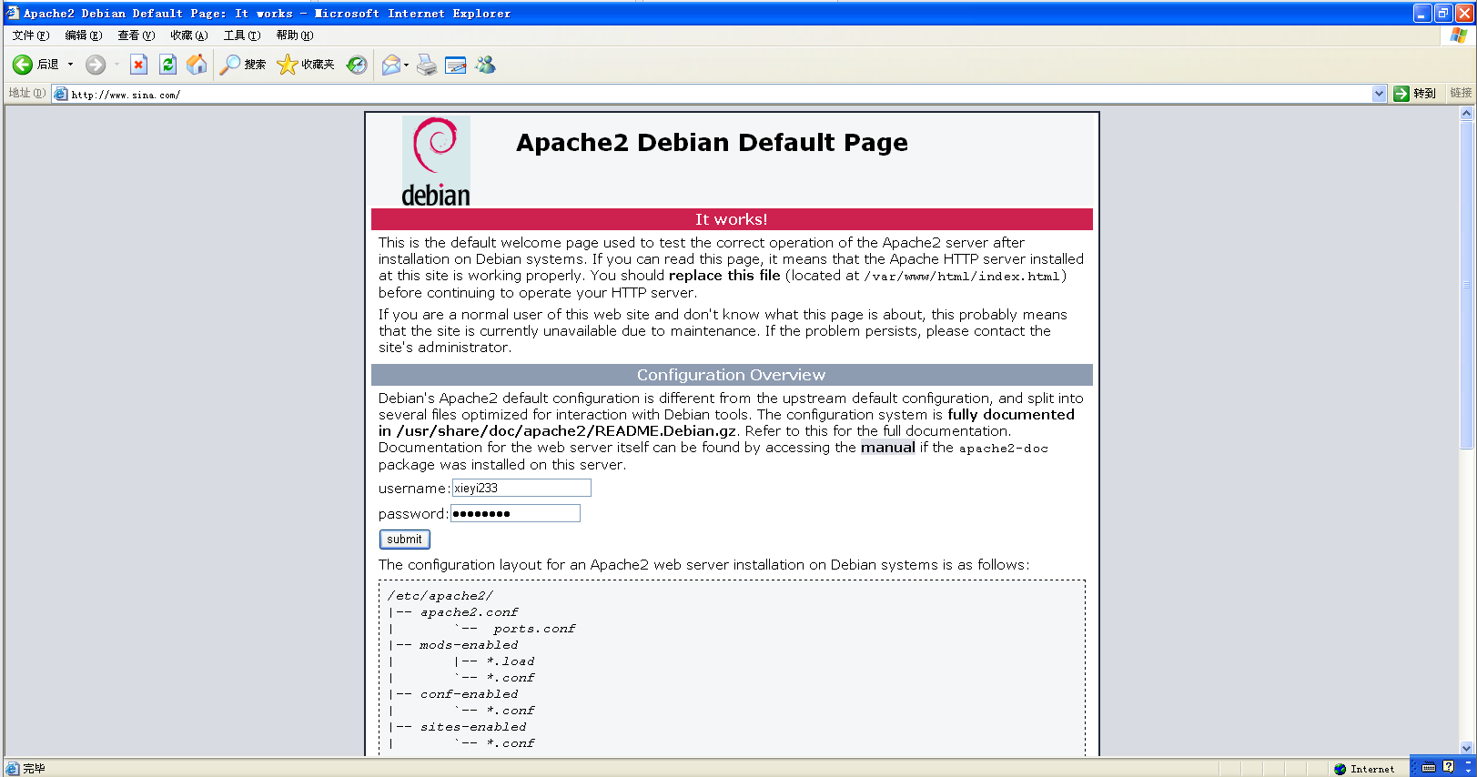
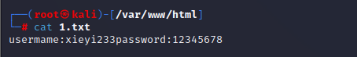
DNS欺骗的攻击实践
客户机上输入www.sina.com ,就会进入Apache钓鱼网站

Slide 17
DNS欺骗的防范
04

Slide 18

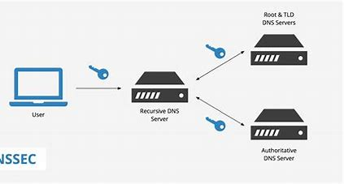
DNSSEC协议
DNSSEC通过向现有DNS记录添加加密签名的方式来建立一种更安全的DNS。这个签名会与常见的记录类型（如AAAA和MX记录）一起存储在DNS名称服务器中。
随后只需检查所请求的DNS记录对应的签名，即可验证该记录是否直接来自权威名称服务器。这意味着DNS记录在数字化传输过程中不会被投毒或以其他方式篡改，因而可有效防止引入伪造的记录。

Slide 19
DNSSEC协议
为了向域名集成DNSSEC，首先需要将DNS记录按照名称和类型分组为资源记录集（Resource record set，RRSet）。DNS本身已被分割为DNS区域（Zone），区域是DNS完整命名空间的一部分，可由DNS所有者所在的组织或网络管理员进行监管。这种区域还可用于对DNS组件进行深入维护，例如权威名称服务器。
每个区域都会使用一组名为区域签名密钥（Zone signing key，ZSK）的公钥和私钥对进行签名。由此产生的签名结果会以RRSIG记录的形式发布到区域文件中。
通过将DNS区域相互隔离，就算一个区域被攻击者感染，周边区域依然可以获得充分保护。

Slide 20

DNSSEC协议
虽然DNSSEC是提高网络安全性的一种好方法，但它也可能在无意中引入关键漏洞。DNSSEC可能增加分布式拒绝服务（DDoS）攻击的风险并扩大其影响，导致服务器、服务或网络被来自多个设备的流量同时破坏。
DNSSEC还导致DNS查询响应数量增加，因为该技术需要额外的字段和加密信息来验证记录，这意味着恶意攻击者可以借助大批量响应，针对区域发起远大于DNSSEC实施之前的攻击流量。

Slide 21
谢谢！

